Slide 1
Cyfryzacja i udostępnienie historycznych i aktualnych planów urządzenia lasu dla nadleśnictw Lasów Państwowych
Wnioskodawca: Minister Środowiska
Beneficjent: Biuro Urządzania Lasu i Geodezji Leśnej
Źródło finansowania: Program Operacyjny Polska Cyfrowa, Działanie 2.3 „Cyfrowa dostępność i użyteczność informacji sektora publicznego w ramach Programu Operacyjnego Polska Cyfrowa” Poddziałanie 2.3.1 „Cyfrowe udostępnienie informacji sektora publicznego ze źródeł administracyjnych i zasobów nauki”, Budżet Państwa część 27 (informatyzacja)
Całkowity koszt projektu: 10 938 716,10 zł
Planowany okres realizacji projektu: 01-2020 do 12-2022

Slide 2
CEL PROJEKTU I CEL STRATEGICZNY
CEL 3
Zwiększenie możliwości ponownego wykorzystania danych administracji publicznej.
CEL 1
Cyfryzacja i udostępnienie do ponownego wykorzystania danych z PUL nadleśnictw LP, zatwierdzanych przez ministra właściwego do spraw leśnictwa poprzez digitalizację zasobów analogowych, integrację i harmonizację danych oraz zbudowanie cyfrowego repozytorium, a także upowszechnienie informacji na temat zgromadzonych w systemie zasobów wśród odbiorców.
CEL 2
Zwiększenie dostępności zbiorów danych będących w dyspozycji administracji publicznej.
Commission Notice Guidelines on recommended standard licenses, datasets and charging for reuse of documents (2014/C 240/01)
Program Operacyjny Polska Cyfrowa
Długookresowa Strategia Rozwoju Kraju. Polska 2030. Trzecia Fala Nowoczesności
Strategia na rzecz odpowiedzialnego Rozwoju do roku 2020 (z perspektywą do 2030 r.)
Strategia na rzecz odpowiedzialnego Rozwoju do roku 2020 (z perspektywą do 2030 r.)
Notes:
Należy wskazać cel projektu oraz informację w realizację jakiego celu strategicznego wpisuje się ten cel

Slide 3
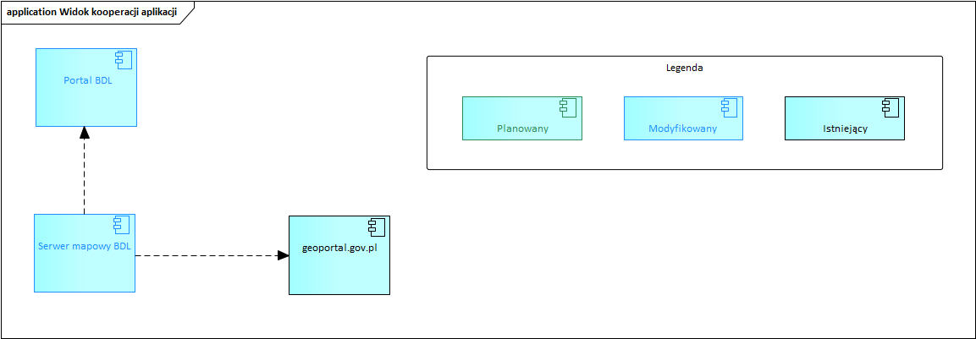
ARCHITEKTURA
Widok kooperacji aplikacji

